Slide 1

Мероприятия проведенные в подготовительной группе «Колосок» ко Дню Защитника Отечества
Провела:
Воспитатель высшей категории
Гарина Наталья Викторовна
МАДОУ № 23 «Дельфинчик»
Г. Искитим

Slide 2
Цель:
- формирование мотивационного, целостного представления о защитниках Отечества;
- систематизировать знания детей по данной теме;
- привлечение родителей в образовательный процесс.

Slide 3
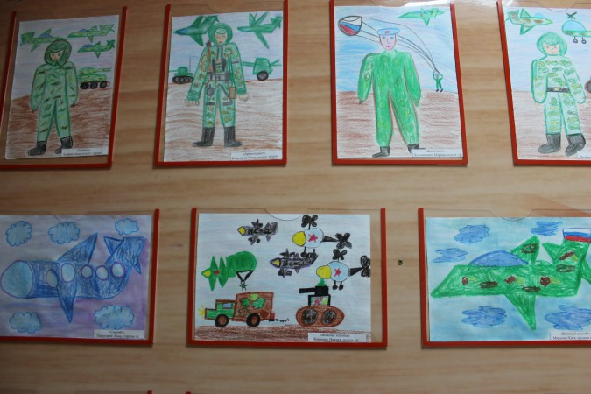
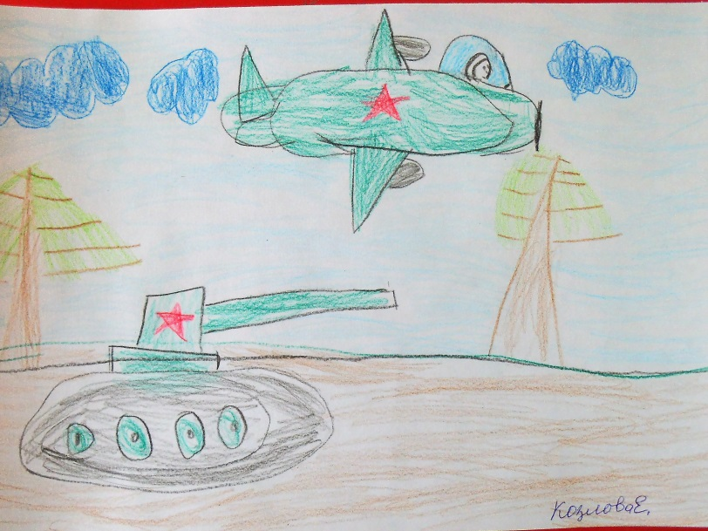
Рисунки на военную тему к выставке (с родителями)

Slide 4
Разучивание стихотворений посвященных дню защитника отечества.
День защитника Отечества
Наши воины полны
Мужества и чести!
В День защитника страны
Все мы с ними вместе!
Всех военных с этим днём
Поздравляем дружно!
А когда мы подрастём,
Родине послужим!

Slide 5
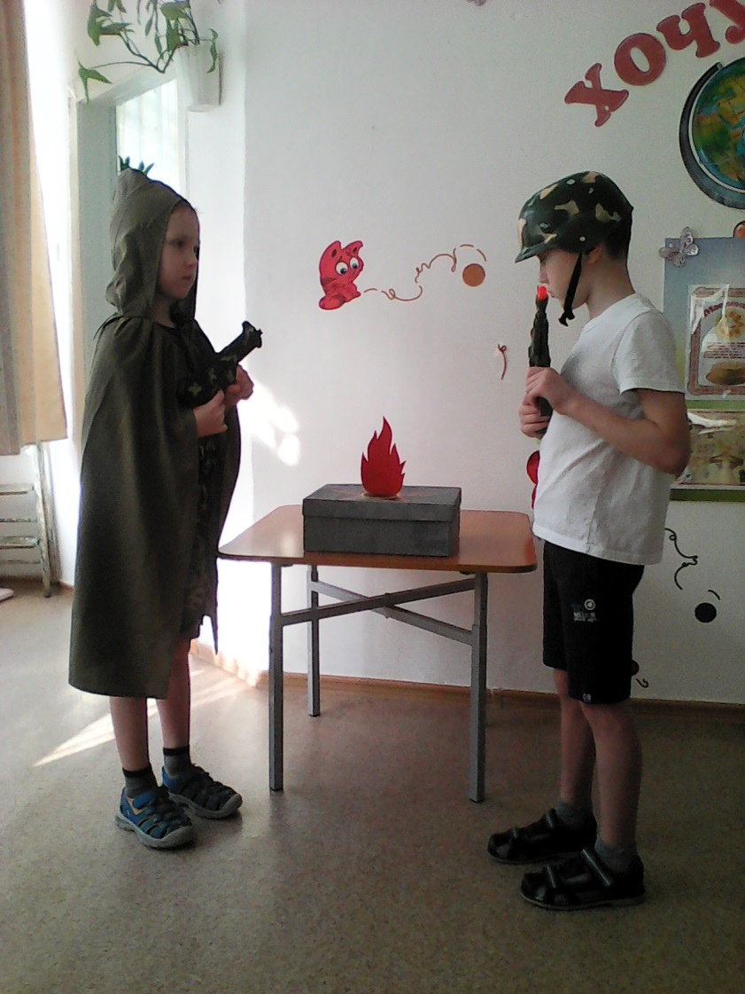

Slide 6
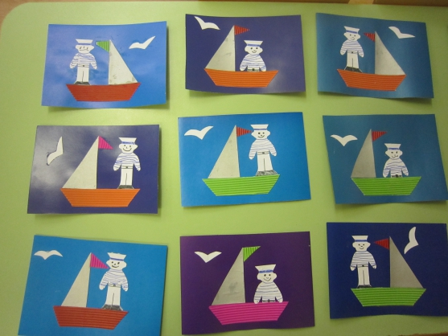
Аппликация
«Кораблик для папы»

Slide 7
Беседы:
«Российская армия»;
«Военные профессии»; «Вооружённые силы России».
Цель:
Формирование мотивационного, целостного представления о защитниках отечества; патриотических чувств, основанных на ознакомлении с боевыми традициями нашего народа и памятниками боевой славы;
Систематизировать знания детей по данной теме;
Воспитание любви и уважения к защитникам Родины на основе ярких впечатлений, конкретных исторических фактов, доступных детям и вызывающих у них эмоциональное переживание;
Развитие интеллектуальной компетентности ребёнка;
Привлечение родителей в образовательный процесс.

Slide 8
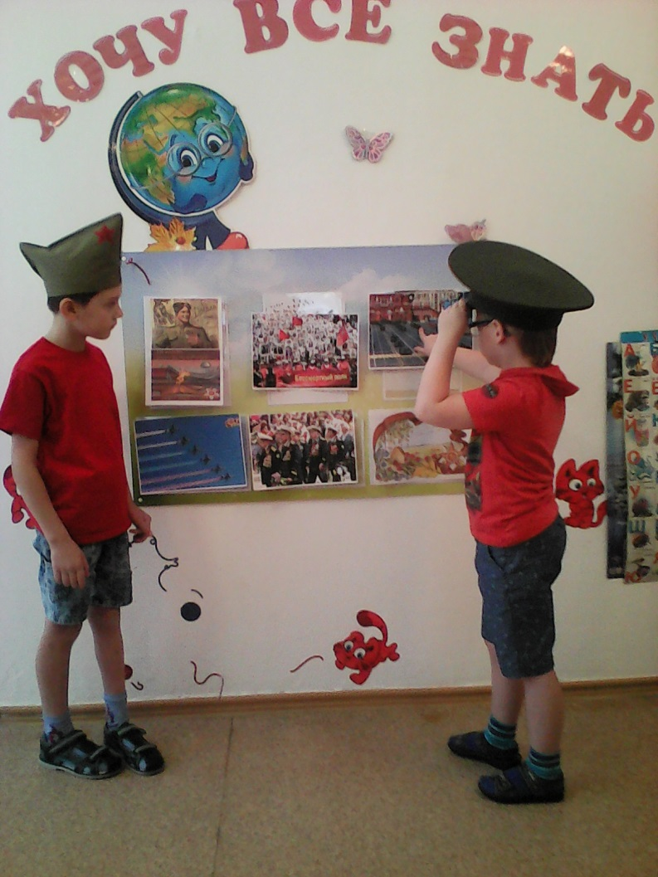

Slide 9
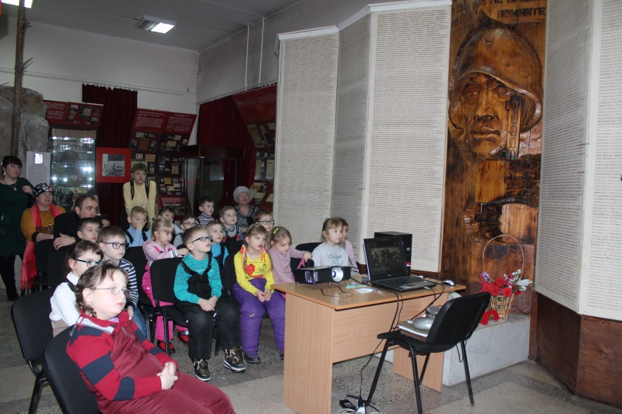
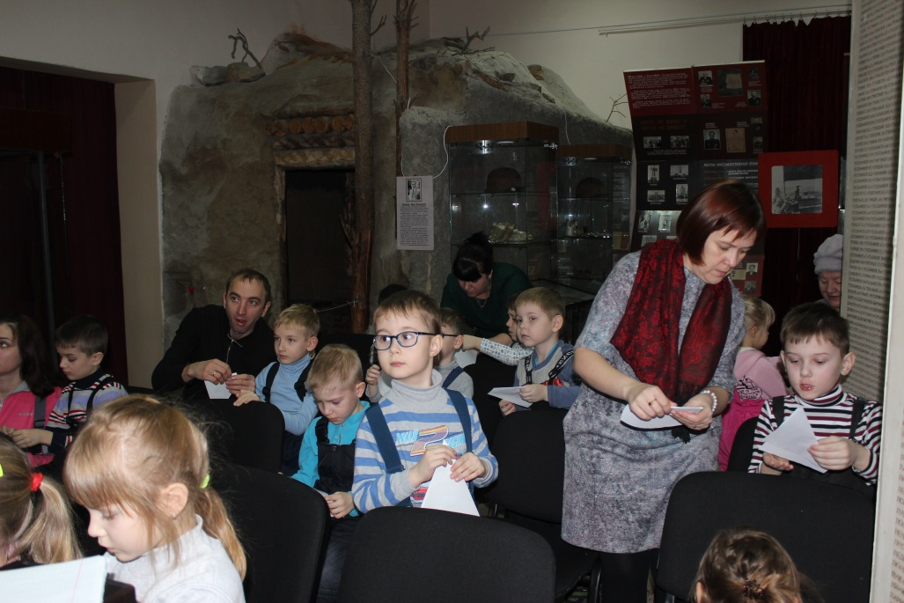
Экскурсия в музей

Slide 10
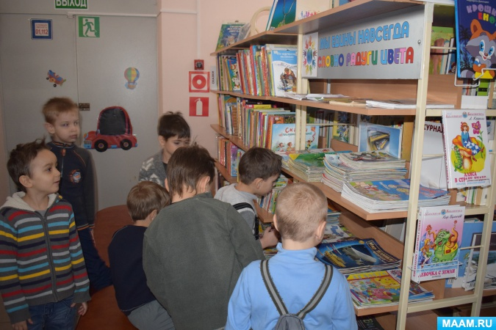
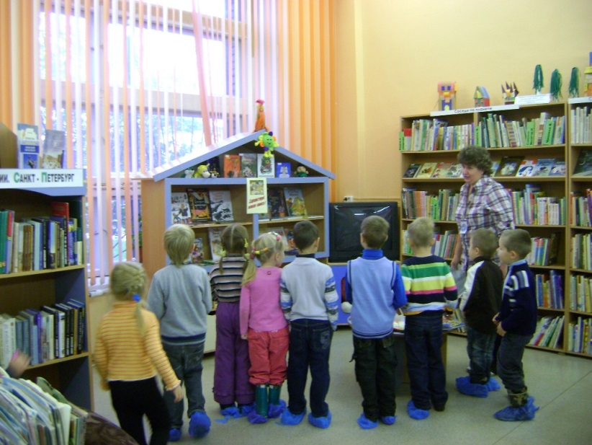
Экскурсия в библиотеку

Slide 11
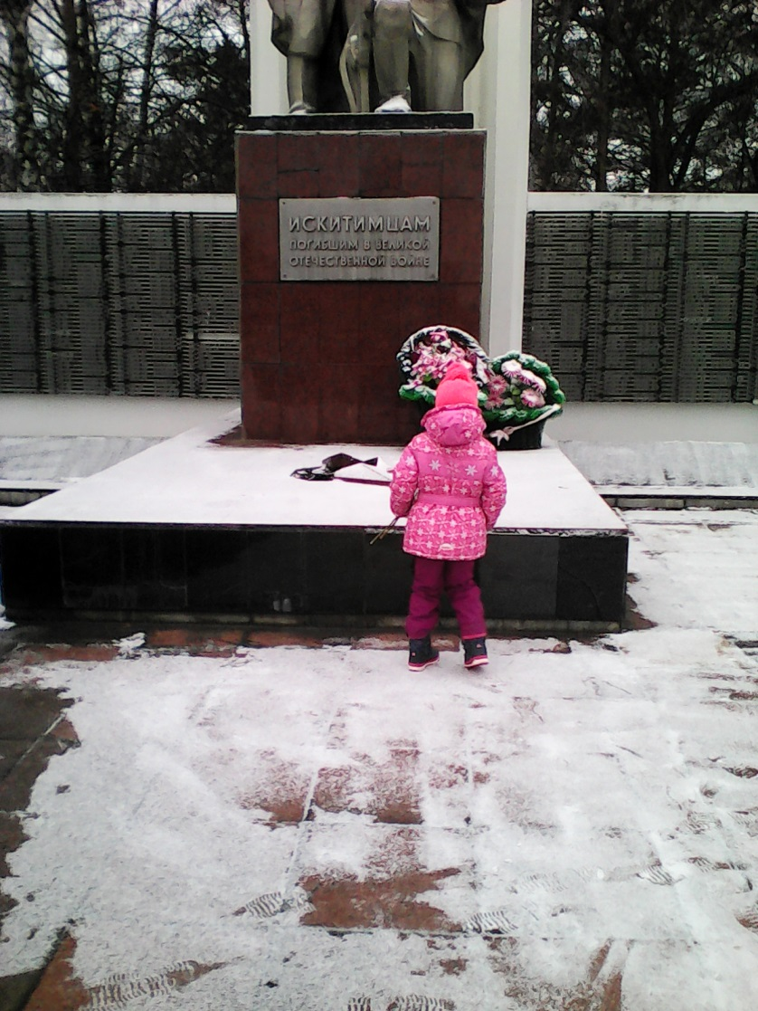
Экскурсия к памятнику героям войны (с родителями)

Slide 12
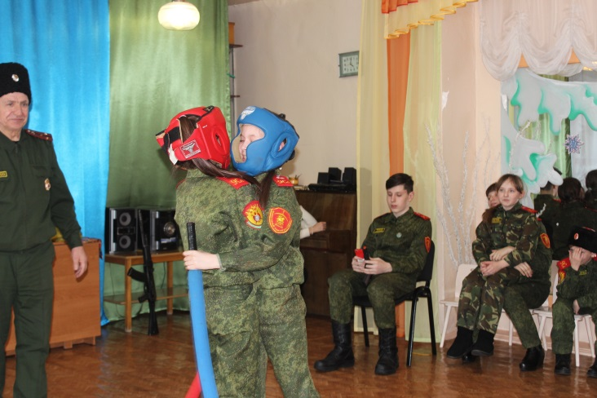
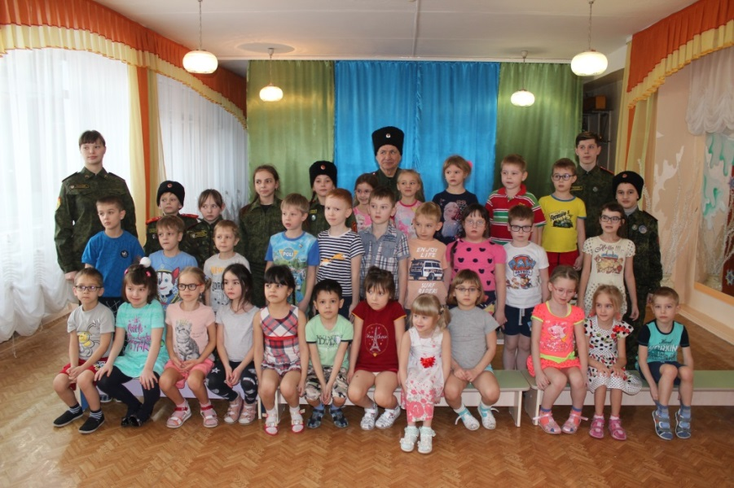
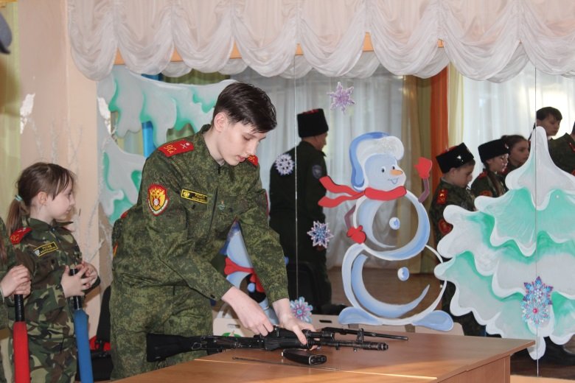
Проводились игры с казаками

Slide 13
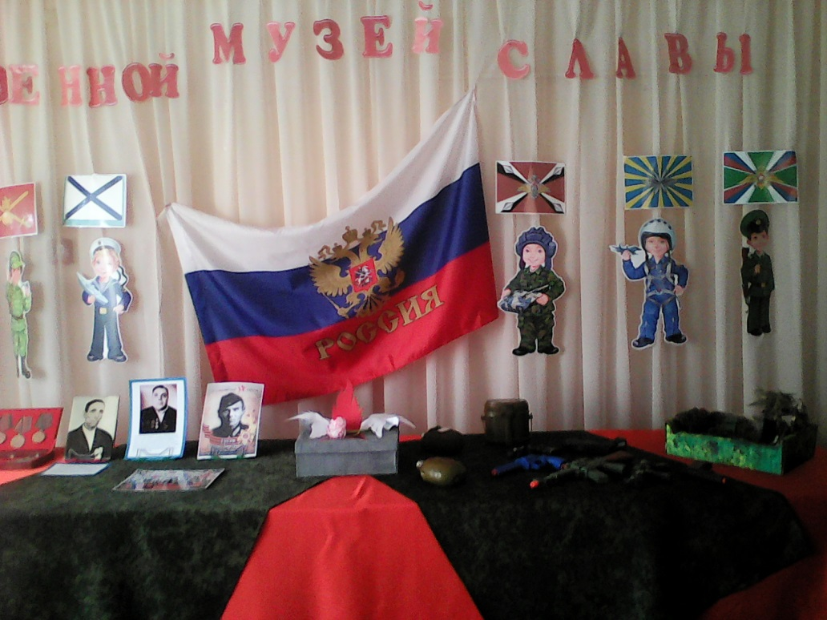
Участие в создании музея в детском саду

Slide 14
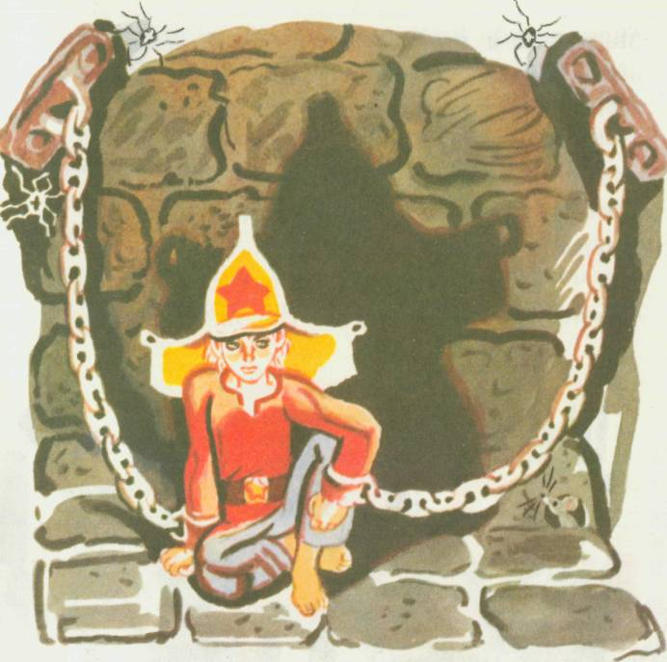
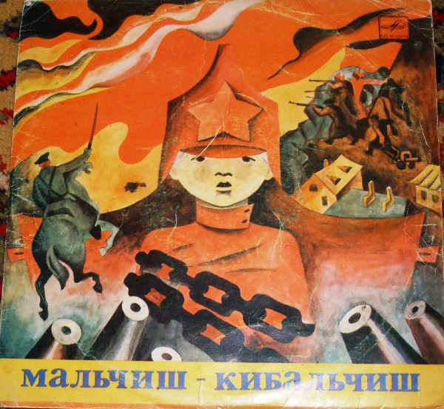
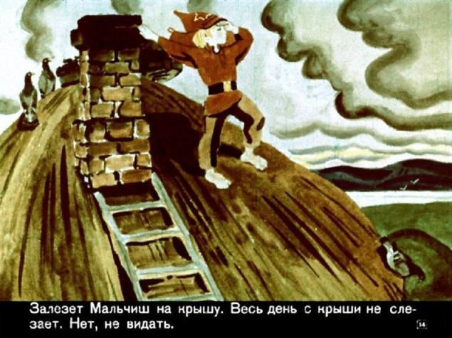
Просмотр мультфильма «Мальчиш Кибальчиш»

Slide 15
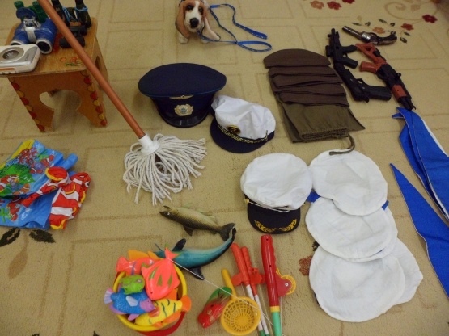
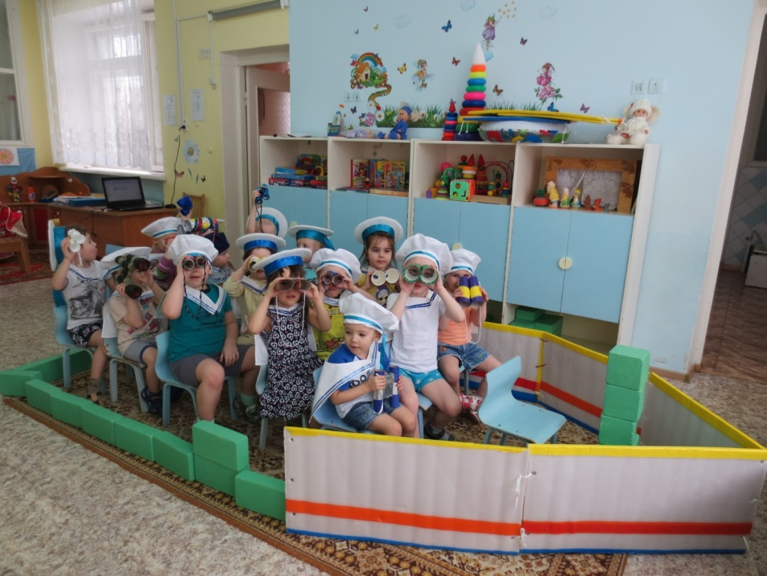
Сюжетно - ролевая игра «Моряки»

Slide 16
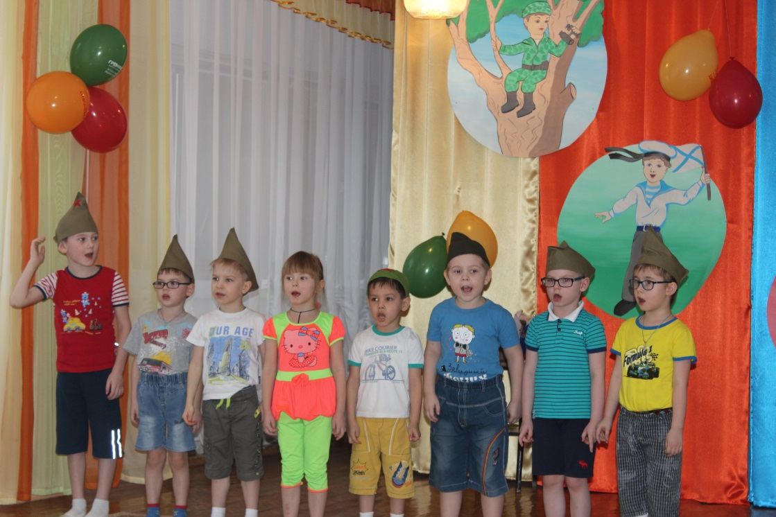
Проведения утренника посвященному Дню Отечества

Slide 17
Итоги :
Реализация данного мероприятия способствовала сближению родителей, детей и педагогов. Совместные мероприятия способствовали обогащению знаний детей о празднике «23 февраля». Дети смогли повысить собственную самооценку, они внесли вклад в общее дело, радовались своим успехам и успехам своих товарищей, ощущали свою значимость в группе.

